Slide 1


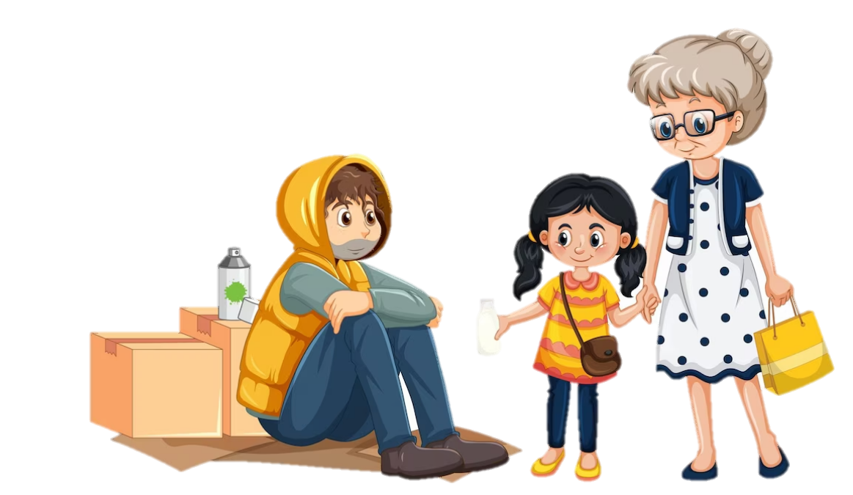


Slide 2



Slide 3



Câu 1:Em sẽ làm gì nếu những người xung quanh em gặp khó khăn?
Biết thể hiện sự quan tâm, cảm thông, chia sẻ bằng lời nói và việc làm phù hợp với khả năng

Slide 4
Câu 2: Sự cảm thông, giúp đỡ có ý nghĩa như thế nào đối với những người đang gặp khó khăn?
Giúp họ vượt qua những nghịch cảnh của cuộc sống, góp phần làm vơi đi những mất mát hay tổn thương.

Slide 5

Câu 3:Em hãy đọc 3 câu ca dao, tục ngữ thể hiện sự cảm thông, giúp đỡ con người.
“ Lá lành đùm lá rách ”
“ Một con ngựa đau cả tàu bỏ cỏ”
“ Thương người như thể thương thân”
Em sẽ làm gì nếu những người
xung quanh em gặp khó khăn?

Slide 6


Slide 7
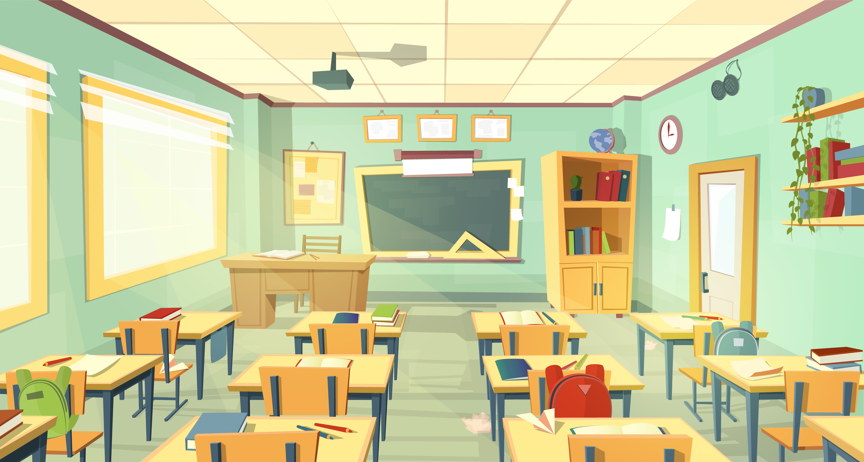

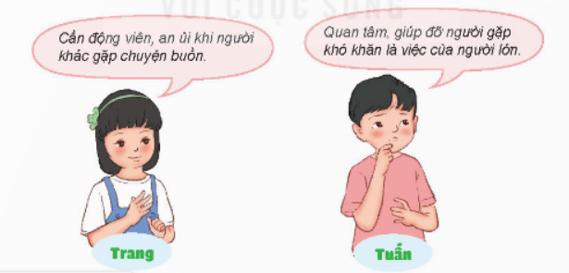
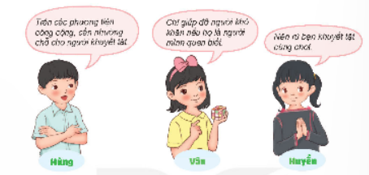
1
Em đồng tình hay không đồng tình với ý kiến sau? Vì sao?

Slide 8

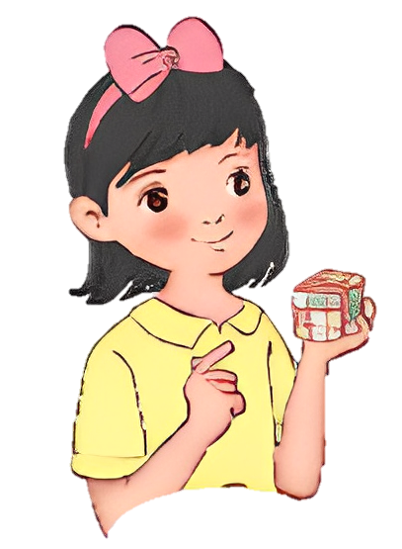
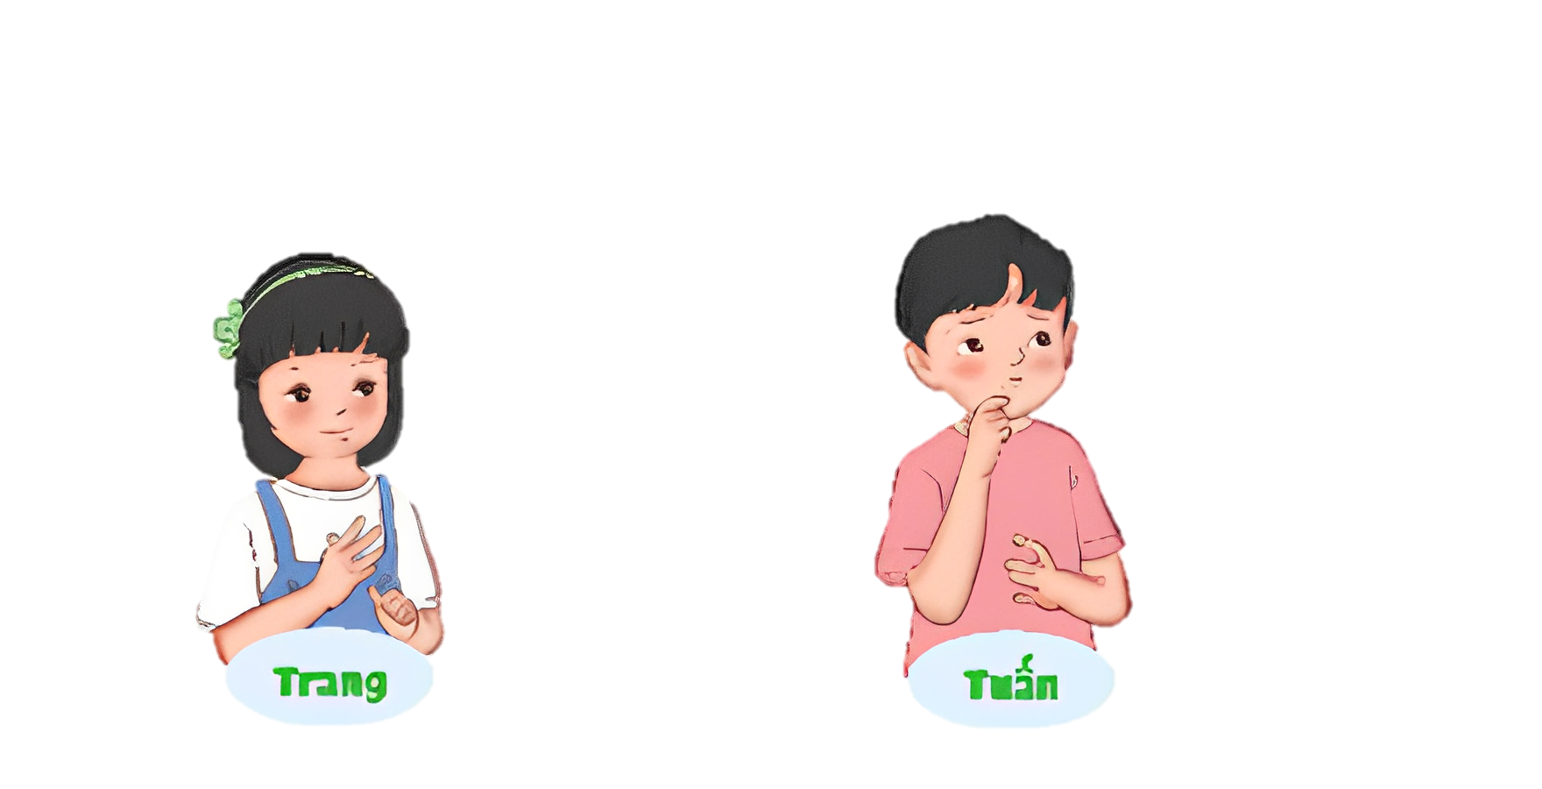


Trên các phương tiện công cộng, cần nhường chỗ cho người khuyết tật
Chỉ giúp đỡ người khó khăn nếu họ là người mình quen biết
Cần động viên, an ủi khi người khác gặp chuyện buồn
Nên rủ bạn khuyết tật cùng chơi
Hùng
Vân
Trang
Quan tâm, giúp đỡ người gặp khó khăn là việc của người lớn
Huyền
Tuấn

Slide 9


2
Ai gặp khó khăn thì bất kể người lớn hay trẻ em vẫn có thể quan tâm, giúp đỡ họ bằng những hành động nhỏ nhất, người lớn giúp việc lớn còn trẻ em có thể giúp việc nhỏ.
Quan tâm, giúp đỡ người gặp khó khăn là việc của người lớn
Cần động viên, an ủi khi người khác gặp chuyện buồn
Tuấn
Ai khi đang gặp chuyện gì đó không vui thì người biết chuyện sẽ động viên, an ủi để họ có niềm tin, động lực vượt qua mọi khó khăn.
Trang

Slide 10
Chúng ta phải mở lòng tấm lòng nhân ái của mình để giúp đỡ tất cả mọi người khi gặp khó khăn.
Trên các phương tiện công cộng, cần nhường chỗ cho người khuyết tật
Nên rủ bạn khuyết tật cùng chơi
Chỉ giúp đỡ người khó khăn nếu họ là người mình quen biết
Hùng
Huyền
Các phương tiện công cộng đều có quy đinh "nhường chỗ cho người già, phụ nữ có thai, người tàn tật, trẻ em,..." .
Chúng ta không nên kì thị người khuyết tật phải luôn giúp đỡ họ để họ có thể hòa nhập với môi trường.
Vân

Slide 11


Slide 12

Notes:
https://www.youtube.com/watch?v=-Qs7b77P0KQ

Slide 13


Em có cảm nhận gì về hành động của em Bingo và các bạn?

Slide 14








